Slide 1


электронной цифровой
Новые возможности электронного
документооборота
www.taxcom.ru

Slide 2


Компания «Такском»
электронной цифровой
Компания «Такском» специализируется на разработке и внедрении систем защищенного электронного документооборота федерального уровня.
Провела масштабные разработки и стала пионером по организации и внедрении защищенного электронного документооборота в России.
Является Удостоверяющим Центром в системах сдачи электронной отчетности в ФНС, ПФР и Росстат.
Выступает оператором систем сдачи электронной отчетности в ФНС, ПФР,
Росстат и ФСС.
Компания имеет региональных представителей по всей территории РФ и филиалы в Санкт-Петербурге и Нижнем Новгороде.
www.taxcom.ru

Slide 3
Наши клиенты
электронной цифровой
Государственные структуры:
Крупные компании:
  Администрация Президента России, Государственная дума РФ, Совет Федерации
  Министерства обороны, иностранных дел, экономического развития, промышленности и торговли, сельского хозяйства, Федеральная налоговая служба, Федеральная таможенная служба, и т.д.
  Верховный суд РФ, Центральный избирательный комитет РФ, Счетная палата РФ
  Центральный Банк РФ, Сбербанк России, Банк Китая, Банк Нью-Йорка, Королевский банк Шотландии,
  Связьинвест, Ростелеком, Почта России, Агентство Роспечать, Мосэнерго, Мосэнергосбыт, Моснефтепродукт, Межрегионэнергосбыт.
  HP, Intel, Microsoft, SAP, Oracle, Samsung, HITACHI, BMW, Mercedes, Boeing, DHL.
  АйТи, ЛАНИТ, Систематика, Оптима,
  ТЕХНОСЕРВ, Мерлион, Инлайн.
www.taxcom.ru

Slide 4

СЧЕТ -ФАКТУРА
электронной цифровой
Счёт-фактура это документ, установленного образца, оформляемый продавцом товаров (работ, услуг), на которого в соответствии с Налоговым Кодексом РФ возложена обязанность уплаты в бюджет НДС . Счет-фактура является документом, служащим основанием для принятия покупателем предъявленных продавцом сумм НДС к вычету. В России счет-фактура применяется только для налогового учета НДС.
Налог на добавленную стоимость (НДС) — косвенный налог, форма изъятия в бюджет государства части добавленной стоимости, которая создается на всех стадиях процесса производства товаров, работ и услуг и вносится в бюджет по мере реализации.
www.taxcom.ru

Slide 5
Пилотный проект ЭСФ 2009 года
электронной цифровой
По поручению Правительства Минфином и ФНС России с января по июнь 2009
года был проведен пилотный проект по обмену электронными счетами-фактуры.
Целью пилотного проекта являлась разработка и апробация организационных
и технологических решений, направленных на создание системы электронного
документооборота счетов-фактур, образующихся в процессе финансовой
деятельности налогоплательщиков.
В качестве разработчика концепции и оператора системы электронного
документооборота счетов-фактур в этом проекте выступала компания «Такском».
• Положительные результаты эксперимента позволили начать работы по созданию
условий для массового внедрения системы обмена счетами-фактуры
в электронном виде.
www.taxcom.ru

Slide 6
Законодательная база
электронной цифровой
Федеральный закон от 27.07.2010г. № 229-ФЗ
«О внесении изменений в часть первую и часть вторую Налогового кодекса Российской Федерации и некоторые другие законодательные акты Российской Федерации»
«Счет-фактура может быть составлен и выставлен на бумажном носителе и (или) в электронном виде. Счета-фактуры составляются в электронном виде по взаимному согласию сторон сделки и при наличии у указанных сторон совместимых технических средств и возможностей для приема и обработки этих счетов-фактур в соответствии с установленными форматами и порядком.»
(статья 169 дополнение пункта 1)
«Счет-фактура, составленный в электронном виде, подписывается электронной цифровой подписью руководителя организации либо иных уполномоченных лиц.
(статья 169 пункт 6)
www.taxcom.ru

Slide 7
Законодательная база
электронной цифровой
Федеральный закон от 27.07.2010г. № 229-ФЗ
«Должностное лицо налогового органа, проводящее налоговую проверку, вправе истребовать у проверяемого лица необходимые для проверки документы. Требование о представлении документов может быть передано руководителю в электронном виде по телекоммуникационным каналам связи. (статья 93 пункт 1)
«Истребуемые документы могут быть представлены в налоговый орган лично или через представителя, направлены по почте заказным письмом или переданы в электронном виде по телекоммуникационным каналам связи» «В случае, если истребуемые у налогоплательщика документы составлены в электронном виде по установленным форматам, налогоплательщик вправе направить их в налоговый орган в электронном виде по телекоммуникационным каналам связи»
(статья 93 пункт 2)
www.taxcom.ru

Slide 8
Законодательная база
электронной цифровой
Федеральный закон от 27.07.2010г. № 229-ФЗ
Порядок и форматы.
Порядок выставления и получения счетов-фактур в электронном виде по телекоммуникационным каналам связи с применением электронной цифровой подписи устанавливается Министерством финансов Российской Федерации.
Форматы счета-фактуры, журнала учета полученных и выставленных счетов-фактур, книг покупок и книг продаж в электронном виде утверждаются федеральным органом исполнительной власти, уполномоченным по контролю и надзору в области налогов и сборов.
(статья 169 пункт 8)
В настоящее время Министерством финансов разработан порядок выставления и получения счетов-фактур в электронном виде по телекоммуникационным каналам связи с применением электронной цифровой подписи. Федеральная налоговая служба разработала форматы счета-фактуры, книги покупок и книги продаж в электронном виде, требования о представлении документов в электронном виде.
www.taxcom.ru

Slide 9

Порядок электронного документооборота
электронной цифровой
При разработке новых порядков электронного документооборота ФНС России использованы следующие принципы:
взаимодействие осуществляется через специализированного оператора связи
входящим в сеть доверенных удостоверяющих центров ФНС России;
- при представлении документа в электронном виде отсутствует необходимость сдавать его на бумажном носителе;
- документы составленные в электронном виде, подписываются электронной цифровой подписью;
- датой представления документа в налоговый орган считается дата, указанная в подтверждении об отправке
(уведомлении о результатах приема);
www.taxcom.ru

Slide 10
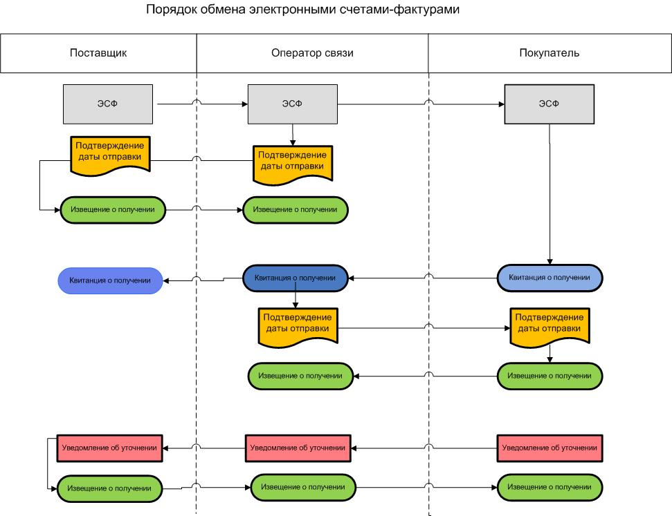
Порядок обмена электронными документами
электронной цифровой
www.taxcom.ru

Slide 11
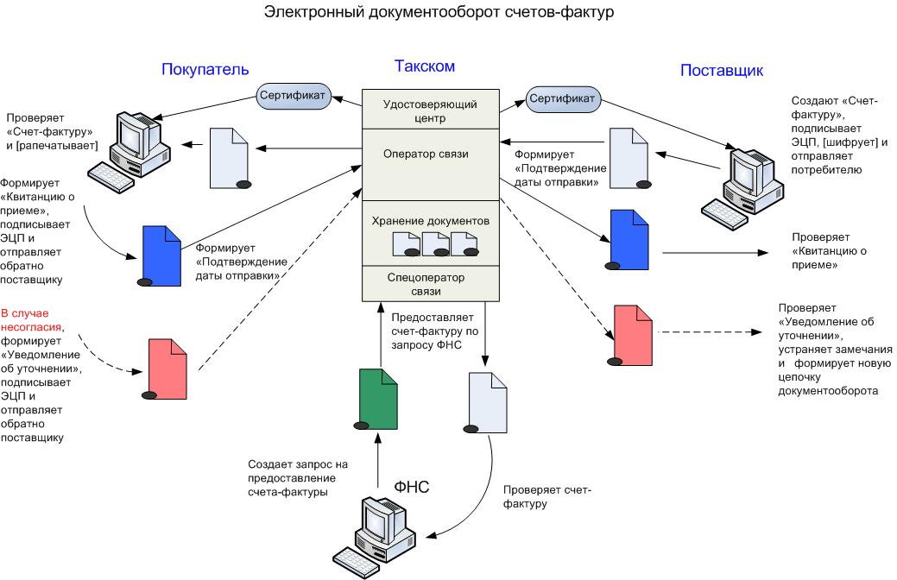
Схема обмена электронными счетами-фактуры
электронной цифровой
www.taxcom.ru

Slide 12
Функциональные возможности системы Такском - Файлер
электронной цифровой
В качестве оператора системы ЭДО электронных счетов-фактуры, компания «Такском» гарантирует доставку электронных документов от отправителя к получателю с фиксацией даты и времени отправки и получения документов.
Обеспечивает хранение подтверждений участников ЭДО, в которых зафиксированы даты отправки электронных документов продавцом, покупателем.
Доставляет уведомления абонентам о проведении камеральных проверок и уведомления от абонентов в их получении.
В качестве Удостоверяющего Центра осуществляет выпуск и сопровождение сертификатов ключей ЭЦП, проверяет достоверность ЭЦП.
Функционирование Системы электронных счетов-фактуры Такском – Файлер аналогично принципу сдачи отчетности в электронном виде в регулирующие и государственные органы.
www.taxcom.ru

Slide 13

Функциональные возможности системы Такском - Файлер
электронной цифровой
Со стороны Поставщика система обеспечивает:
Импорт данных для составления ЭСФ подготовленных в бухгалтерской программе.
Визуализацию составленных документов для обнаружения ошибок.
Отправку и получение документов, постановка и проверка ЭЦП.
Обработка уведомлений об уточнении от абонентов.
Хранение документов и истории согласования претензий.
Формирование отчетности в различных разрезах по всем абонентам.
Оправку и получение неформализованных документов. (акты, счета, договора)
Со стороны Покупателя система обеспечивает:
Получение документов от поставщика.
Визуализацию полученных документов и проверка ЭЦП.
Подтверждение своего согласия с полученными документами, либо формирование уведомления об уточнении.
Отправка ответа поставщику.
Отслеживание история и статуса уведомлений об уточнении.
Оправку и получение неформализованных документов.
Хранение полученных документов.
www.taxcom.ru

Slide 14

Преимущества системы Такском – Файлер
электронной цифровой
Оптимизация расходов организации: сокращение затрат на бумагу, почтовые и транспортные услуги, содержание бумажных архивов, копирование и сканирование документов
Экономия времени: сокращение времени на доставку, регистрацию и согласование документов; быстрое разрешение спорных ситуаций, связанных с подтверждением получения/отклонения документов
Возможность круглосуточно, в режиме on-line осуществлять любые операции с документами: поиск, загрузка, печать, оплата, сверка, отклонение, а также отслеживание их движения.
Снижение рисков начисления штрафов и пени, из-за возможного несвоевременного представления и оформления документов, требуемых государственными органами.
Безопасность обмена обеспечена использованием средств криптографической защиты информации (СКЗИ)
www.taxcom.ru

Slide 15

Динамика рынка e-invoicing:
электронной цифровой
В странах Евросоюза используется понятие E-invoicing — это электронная передача информации о счетах и платежах через Интернет между сторонами (государство, бизнес, потребители), которые осуществляют коммерческие переводы. (Счет-фактура - имеются в виду как один из видов инвойса).
Многие страны активно поощряют, либо обязывают, использование современных информационных технологий.
В Дании - с февраля 2005 года в госсекторе разрешается использовать только исключительно электронные инвойсы.
В Италии и Швеции законодательство относительно электронных счетов-фактур вступило в действие в середине 2008 году.
В Евросоюзе с 2010 года применение электронных инвойсов при
взаимодействии с госсектором стало обязательной нормой в 15 странах.
Процент пользователей e-invoicing в 2011 году составит:
в Финляндии – 78%,
в Швеции – 66%,
в Германии – 50%.
www.taxcom.ru

Slide 16

Преимущества электронного документооборота
электронной цифровой
По оценкам ряда ведущих экспертных компаний, внедрение электронного документооборота позволит:
Сократить общее количество бумажных документов на 25-75%;
Сократить время обработки документов на 75%;
Повысить производительность работы бухгалтерии на 20%;
Достичь общей экономии на уровне 1-2% от оборота компании.
По оценкам европейских экономистов, бумажный носитель счета-фактуры аккумулирует 30-50 евро затрат (прямых и косвенных), при полной автоматизации процесса обмена электронными счетами-фактурами затраты снижаются до 1 – 5 евро.
Сейчас в России почти 1,7 млн. налогоплательщиков (юридических лиц), из которых более 54% передают отчетность в электронном виде, что говорит о том, что больше половины хозяйствующих субъектов уже имеют опыт использования электронного документооборота.
www.taxcom.ru

Slide 17

Контакты
электронной цифровой
Москва:
Главный офис на Садовой-Самотечной:
Москва, 127051, ул. Садовая-Самотечная,
дом 12, 2-й подъезд
Тел. (495) 730-73-47
Факс (495) 739-42-33
Почтовый адрес: 127051 г.Москва, а/я 40
Офис на Варшавском шоссе:
Варшавское шоссе, дом 33.
Тел. (495) 225-24-01
Санкт-Петербург:
Лиговский просп., д.270, корп.1
Тел. (812) 326-94-91
Нижний-Новгород:
ул. Нестерова, д. 5,
Тел./факс: (831) 419-67-32, 419-67-24, 419-67-25
www.taxcom.ru

